Slide 1
Step by Step
Come diventare
Ricercatore Applicato
Conoscere la teoria economica
Conoscere gli strumenti statistici ed econometrici
3) Conoscere le banche dati ed utilizzarle al meglio per effettuare suggerimenti di policy

Slide 2
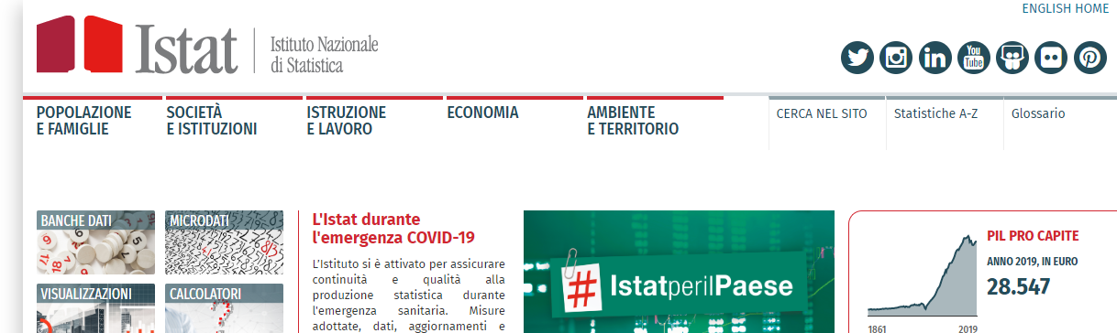


Banche dati
In base alla domanda di ricerca è necessario utilizzare banche dati differenti.
I dati possono essere raccolti direttamente da fonti ufficiali
Oppure possono essere raccolti manualmente attraverso la somministrazione di questionari

Slide 3
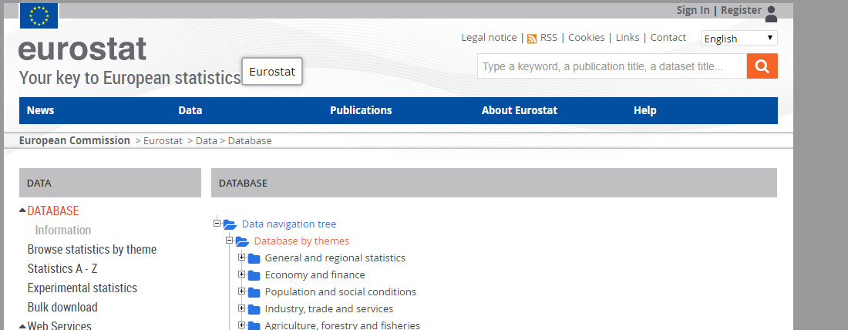
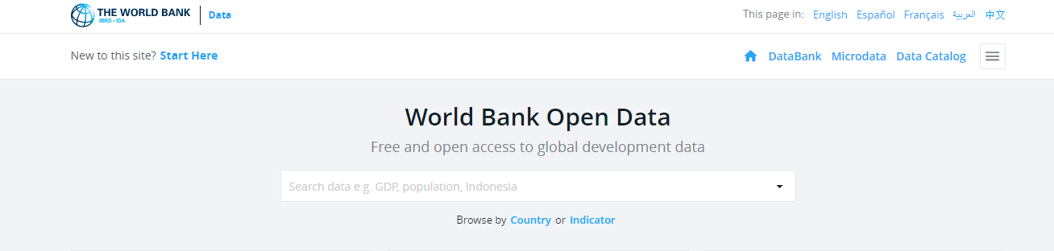
Le principali banche dati ufficiali
Quali Font:
1
Per dati Italiani: ISTAT, Ministero delle Finanze, Ministero dell’Interno, Ministero della Salute etc..
2
Per L’Europa, Eurostat, OECD etc..
3
Per il Mondo: World Bank, WHO, OECD
Alcuni link utili
https://www.istat.it/it/dati-analisi-e-prodotti/banche-dati
https://ec.europa.eu/eurostat/data/database
https://data.worldbank.org/

Slide 4
Dati Italiani
Analisi sui Comuni, Sulle Province, Sulle Regioni
https://finanzalocale.interno.gov.it/apps/floc.php/in/cod/3
Dati Fiscali
https://www1.finanze.gov.it/finanze3/pagina_dichiarazioni/dichiarazioni.php
Dati generali sulle regioni
http://noi-italia.istat.it/

Slide 5
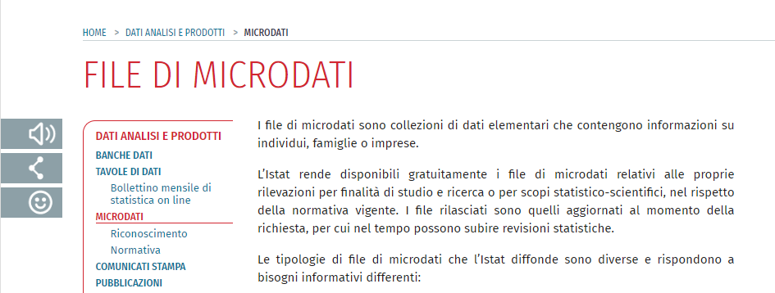
Microdati per la Ricerca
https://www.istat.it/it/dati-analisi-e-prodotti/microdati

Slide 6


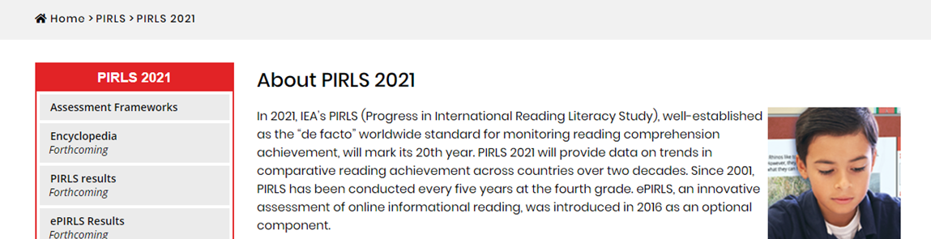

Lavorare sull’ISTRUZIONE: DATI PISA, TIMMS, PIAAC; PIRLS etc..
Principali banche dati Internazionali
1
Istruzione studenti 15-enni: PISA
2
TIMMS: Performance in Scienze e Matematica: Studenti Elementari e Medie
3
PIRLS: Performance in Lettura e Comprensione del testo
4
PIAAC Performance degli Adulti

Slide 7

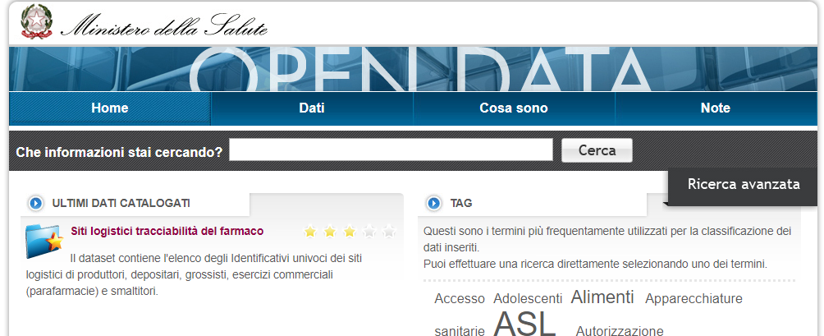
Lavorare sulla Sanità
Principali Banche Dati: Health for All
https://www.istat.it/it/archivio/14562
Ministero della Salute
http://www.dati.salute.gov.it/dati/homeDataset.jsp

Slide 8
Come predisporre il dataset: Es. dati Cross-Section; Dati Panel; Dati in Serie Storica

Slide 9
Esempio dati PANEL
Inserire un id per ogni regione
Inserire tante colonne quante sono le variabili

Slide 10
Esempio serie storiche

Slide 11




E’ il momento di mettersi alla prova:
Primo passo: Familiarizzare con dei software Econometrici?
http://gretl.sourceforge.net/it.html
https://www.r-project.org/
Notes:
In modalità Presentazione seleziona le frecce per visitare i collegamenti.

Slide 12



Alcuni Software a pagamento
https://www.stata.com/
https://www.eviews.com/home.html

Slide 13
Come Impostare un progetto di ricerca di economia applicata
Individuare in modo chiara la domanda di ricerca
Meta-Analisi della letteratura scientifica sul tema
Selezione e Scelta delle variabili
Predisposizione del dataset
Analisi Empirica (Analisi indici statistici, Analisi Econometrica)
Interpretazione dei risultati tenendo conto delle limitazioni (possibili Minacce)
Suggerimenti di Policy

